Slide 1

Universidad autónoma del
estado de México
Centro universitario uaem Valle de México
Licenciatura en administración
UNIDAD DE APRENDIZAJE:
HABILIDADES Directivas
grupo 3d
Fecha: 2019a
AUTOR: DRA. ADRIANA MERCEDES RUIZ REYNOSO

Slide 2

Guión Explicativo
El presente material didáctico esta diseñado como apoyo a la asignatura de Habilidades Directivas con la finalidad de que el alumno analice las habilidades directivas y personales necesarias en las organizaciones para tener un desarrollo eficiente en su ámbito profesional.

Slide 3
Objetivo de la Asignatura
Conocerá y aplicar las técnicas y elementos de la dirección como la fase dinámica del proceso administrativo, a través de las prácticas y dramatizaciones relacionadas con el manejo de grupo , solución de conflictos, manejo del cambio y toma de decisiones.

Slide 4
Secuencia Didáctica
• Concepto
• Estilo y manejo de conflictos
• Conflicto en organizaciones
• Estrategias para favorecer el manejo de conflictos
HABILIDADES DIRECTIVAS
• Definición
• Modelos
• Jerarquía
• Valores Culturales
Se divide en:
6 Estilos, fuentes y
modelos de conflictos
y su negociación
1 Habilidades
Directivas y
Personales
Se divide en:
Concepto
• Metodología
• Ventajas del equipo
• Actividad para formar equipos
• Creatividad
• Admón. del tiempo
• Enfoque y personalidad del ejecutivo
2 Rasgos de Personalidad, habilidades y características de un líder.
• Rasgos personalidad líder
• Habilidades líder
• Rasgos líder
• Modelos de líder
• Coaching
5 Manera de integrar,
coordinar y desarrollar
equipos de trabajo
efectivo
A través de:
Se divide en:
Se divide en:
• Concepto
• Comunicación interna y externa
• Comunicación formal
• Barreras de Comunicación
• Habilidades para comunicarse
• Comunicación no verbal, productiva y recreativa
• Debate,foro,taller etc
4 Comunicación efectiva dentro de las organizaciones
3 Motivación dentro de la organización y desarrollo de directivos
• Concepto
• Elementos del programa • Teoría Motivacional
• Teoría de Maslow
• Teoría de Mc’Clelland
• Teoría de Expectativas
Se divide en:
Se divide en:

Slide 5
Contenido Temático
UNIDAD I :
Habilidades Directivas y Personales

Slide 6
Objetivo de la Unidad I
El alumno deberá analizar las habilidades directivas y personales necesarias en las organizaciones para tener un desarrollo eficiente en su ámbito profesional.

Slide 7

1.1 Definición de habilidades directivas
La palabra habilidad por si misma remite a la capacidad, gracia y destreza para ejecutar algo. Sin embargo, el Diccionario de la Real Academia de la Lengua Española, la describe como enredo dispuesto con ingenio, disimulo y maña.

Slide 8
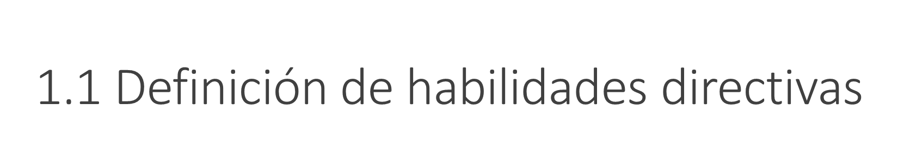
Habilidad es la capacidad del individuo, adquirida por el aprendizaje, capaz de producir resultados previstos con el máximo de certeza, con el mínimo de distendió de tiempo y economía y con el máximo de seguridad.

Slide 9

1.2 Modelo de habilidades directivas
La palabra habilidad por si misma remite a la capacidad, gracia y destreza para ejecutar algo. Sin embargo, el Diccionario de la Real Academia de la Lengua Española, la describe como enredo dispuesto con ingenio, disimulo y maña. Para efectos de habilidad directiva y con el enfoque de este texto, hemos adoptado lo que Guthie Knapp (2007) señala con relación al término habilidad: Habilidad es la capacidad del individuo, adquirida por el aprendizaje, capaz de producir resultados previstos con el máximo de certeza, con el mínimo de distendio de tiempo y economía y con el máximo de seguridad.

Slide 10

concepto de habilidad
proviene del término latino habilitas y hace referencia a la capacidad y disposición para algo. Según detalla el Diccionario de la Real Academia de la Lengua Española, la habilidad es cada una de las cosas que una persona ejecuta con gracia y destreza, con ingenio, disimulo y maña.

Slide 11

Concepto de directiva
Es un derivado de los términos directivo y dirección. Consiste en guiar las acciones hacia el logro de los objetivos de una empresa u organización.

Slide 12

habilidades directivas
son aquellas habilidades necesarias para manejar la propia vida, así como las relaciones con otros. Es el arte de supervisar y dirigir personal para el logro y cumplimiento de los objetivos de una organización. Estas habilidades implican un buen manejo de las relaciones sociales y de la comunicación.

Slide 13

IMPORTANCIA DE LOS DIRECTIVOS COMPETENTES
Las organizaciones de hoy requieren de directivos altamente competitivos, buenos estrategas, innovadores, proactivos, participativos, verdaderos coaching, que sepan manejar adecuadamente sus recursos, un humano que debe estar altamente integrados con los colaboradores superiores e inferiores.

Slide 14
CLASIFICACIÓN DE LAS HABILIDADES DIRECTIVAS

Slide 15

Otra clasificación de habilidades directivas y sus alcances
Administrativas
• Toma de decisiones oportunas y congruentes
• Crear y desarrollar organizaciones
• Planear, organizar y dirigir el trabajo hacía resultados positivos
• Emplear la informática, para realizar sus funciones y diseñar sistemas novedosos y productivos de información
• Aplicar la creatividad y un criterio amplio, en la práctica de todos los conocimientos adquiridos
• Ejercer y delegar la autoridad con firmeza y seguridad
• Diagnosticar y evidenciar desviaciones administrativas de naturaleza preventiva y correctiva

Slide 16

Interpersonales
• Liderar equipos de trabajo
• Negociar
• Trabajar en equipos multidisciplinarios
• Innovar el clima organizacional y a las nuevas generaciones
• Promover el cambio y el desarrollo organizacional social
• Comunicarse organizacionalmente

Slide 17

Intelectuales
• Ser, comprender y emprender
• Analizar, sistematizar e interpretar información
• Usar, calcular e interpretar cifras
• Desarrollo continuo de la creatividad y la productividad.

Slide 18
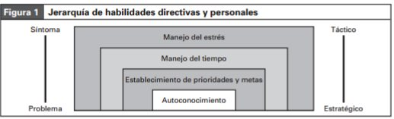
1.3 Jerarquía de habilidades directivas y personales

Slide 19
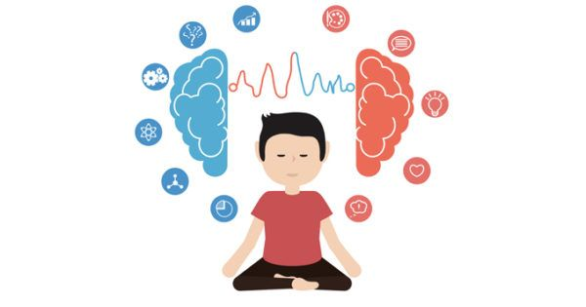
MANEJO DEL ESTRÉS
¿Qué es el estrés?
    Es aquél que se refiere a la fuerza que se aplica a un objeto, que puede deformarlo o romperlo. El estrés suele hacer referencia a ciertos acontecimientos en los cuáles nos encontramos con situaciones que implican demandas fuertes para el individuo, que pueden agotar sus recursos de afrontamiento

Slide 20
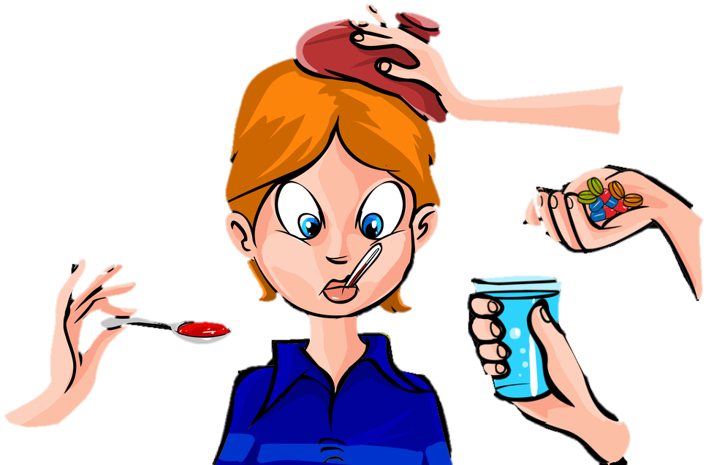
Consecuencias del Estrés
Las consecuencias que transmite el estrés laboral pueden dinamizar la actividad del individuo provocando un proceso de incremento de recursos que hace aumentar la productividad. Son múltiples, pero a grandes rasgos, cabe señalar su influencia negativa sobre la salud, así como sobre el deterioro cognitivo y el rendimiento.

Slide 21

  El estrés puede influir negativamente sobre la salud por varias vías, como son:
    Por los cambios de hábitos relacionados con la salud.
    Por las alteraciones producidas en los sistemas fisiológicos (Como el sistema nervioso autónomo y el sistema inmune).
    Por los cambios cognitivos (Pensamientos) que pueden afectar a la conducta, las emociones y la salud.

Slide 22
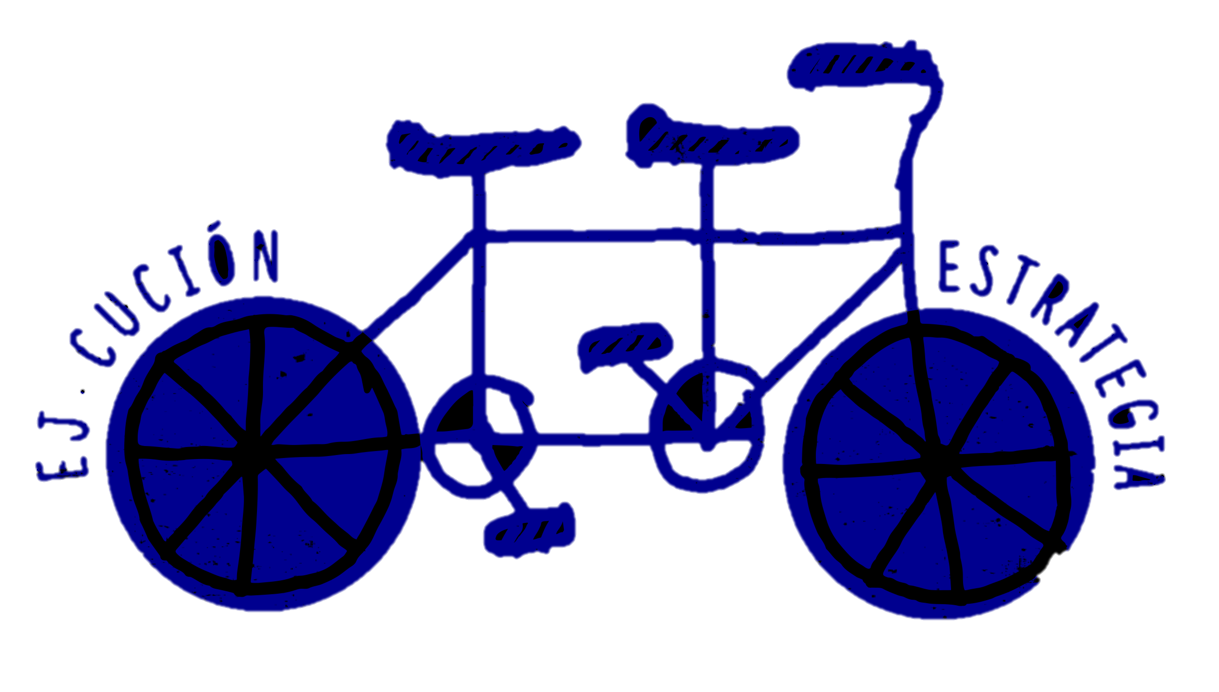
Estrategias para el manejo del estrés
Estrategias de ejecución:
      Estrategias crean o establecen un nuevo entorno para el individuo que no contiene los factores de estrés.

Slide 23

Estrategias para el manejo del estrés
Estrategias proactivas:
      Mejore su capacidad general de manejar el estrés al incrementar su elasticidad personal están diseñadas para iniciar una acción que resista los efectos negativos del estrés.

Slide 24

Estrategias para el manejo del estrés
Estrategias reactivas:
      Técnicas a corto plazo para manejar los factores de estrés cuando se requiere una respuesta inmediata son aplicadas como remedio en el momento para reducir los efectos temporales del estrés.

Slide 25
Manejo del Tiempo
Acción de Planear y dirigir y organizar actividades para realizarlas en el momento preciso
La meta no es programar cada momento del día, si no permitirnos tomar decisiones informadas respecto a la forma en que utilizamos nuestro tiempo
Pasos para la administración del tiempo
Estrategias para comenzar con la administración del tiempo son:
Crear un registro de tiempo
Identificar agujeros negros que se están comiendo tu tiempo
Definir las actividades a realizar.
Jerarquizar Actividades (diferenciar entre lo urgente y lo importante )
Delimitar el tiempo de cada actividad
Organizar un horario.

Slide 26

1.4 Valores culturales y personales (instrumentales y terminales)
Valores terminales:
    Estados finales de la existencia; metas que le gustaría alcanzar a una persona durante su vida.

Slide 27

Los valores terminales son más abstractos y de innegable universalidad (amistad, aprecio, armonía interior, autoestima, belleza, estabilidad, igualdad, la paz mundial, la salvación, la libertad, el placer, la prosperidad, la realización, la sabiduría, la familia, la felicidad, el amor, la plenitud vital). Como ya fu expresado son estados finales o metas en la vida que al individuo le gustaría conseguir a lo largo de su vida. Estos valores, asimismo, se clasifican en personales e interpersonales.

Slide 28

1.4 Valores culturales y personales (instrumentales y terminales)
Valores Instrumentales:
    Modos preferibles de comportamiento o medios para alcanzar los valores terminales de unos mismo.

Slide 29

Los valores instrumentales son aquellas formas de actuar específicas que una persona utiliza en un momento determinado para alcanzar un objetivo deseado. Permiten satisfacer necesidades humanas y son comportamientos circunstanciales socialmente aceptados.

Slide 30
Conclusiones
El material didáctico fue diseñado como apoyo a la asignatura de Habilidades Directivas con la finalidad de que el alumno domine las habilidades directivas y personales necesarias en las organizaciones para tener un desarrollo eficiente en su ámbito profesional.

Slide 31
Referencias bibliográficas

